Slide 1
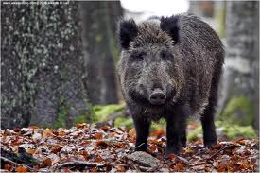
IL CINGHIALE
Il cinghiale è un mammifero della famiglia dei Suidi.
Da sempre considerato al contempo una preda ambita per la sua carne ed un fiero avversario per la sua tenacia in combattimento. Solo nel corso del secolo passato ha cessato di essere una fonte di cibo di primaria importanza per l'uomo.

Slide 2
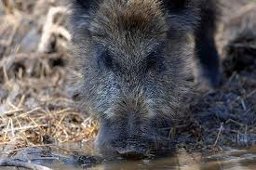
HABITAT
I cinghiali europei sono tipici abitatori dei boschi ed in particolare dei querceti, mentre le sottospecie africane ed asiatiche sembrano preferire le aree aperte e paludose: in generale il cinghiale si dimostra però assai adattabile in termini di habitat, e colonizza praticamente ogni tipo di ambiente a disposizione. Nei territori occupati dai cinghiali deve tuttavia essere sempre presente una fonte d'acqua, dalla quale l'animale non si allontana mai molto.

Slide 3
ASPETTO
Il cinghiale ha costituzione massiccia, con corpo squadrato e zampe piuttosto corte e sottili: ciascun piede è dotato di quattro zoccoli. Nonostante le piccole zampe, il cinghiale si muove piuttosto velocemente, solitamente al trotto.
La coda è pendula ed interamente ricoperta di setole. L'animale la agita nervosamente quando è infastidito od irritato.
La testa è grande e massiccia, dotata di un lungo muso conico che termina in un grugno. Il grugno del cinghiale possiede inoltre una grande sensibilità tattile ed olfattiva.
La dentatura del cinghiale si compone di 44 denti. Sono però i canini, spesso chiamati erroneamente zanne, la caratteristica principale del cinghiale, quella che per prima risalta nell'immaginario collettivo. Si tratta di denti a crescita continua, hanno dimensioni tali da protudere al di fuori della bocca incurvandosi verso l’alto.
La pelle è molto spessa e poco vascolarizzata: essa costituisce una vera e propria corazza, che rende l'animale virtualmente immune alle punture d'insetto ed alle piante spinose del sottobosco.

Slide 4
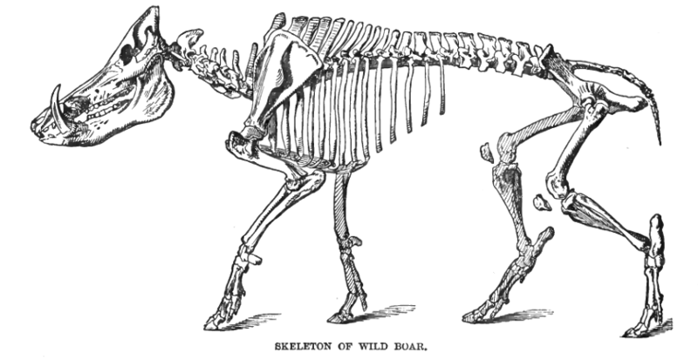
…SCHELETRO DEL CINGHIALE

Slide 5
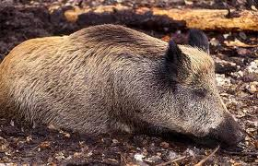
ABITUDINI
Si tratta di animali dalle abitudini crepuscolari e notturne: durante il giorno, i cinghiali riposano distesi in buche nel terreno che essi stessi scavano. Durante l'inverno, tali buche vengono spesso imbottite con frasche e foglie secche.
I cinghiali sono animali sociali, che vivono in gruppi
Nonostante la credenza popolare, che vede il cinghiale come un animale sudicio, si tratta di animali che curano molto la loro igiene.

Slide 6
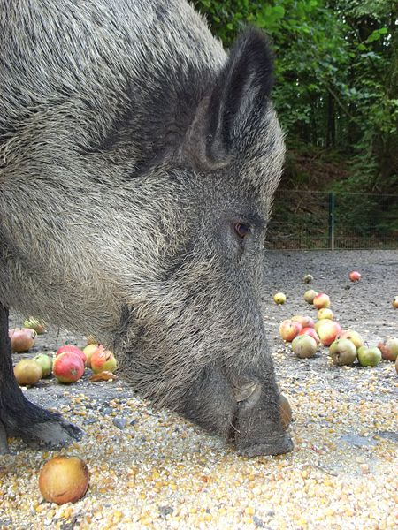
ALIMENTAZIONE
Si tratta di animali dalla dieta onnivora e molto varia. Pur nutrendosi principalmente di materiale vegetale, come ghiande, frutti, radici e funghi il cinghiale non disdegna di integrare di tanto in tanto la propria dieta con materiale di origine animale, come insetti ed altri invertebrati, uova e talvolta anche carne e pesce.

Slide 7
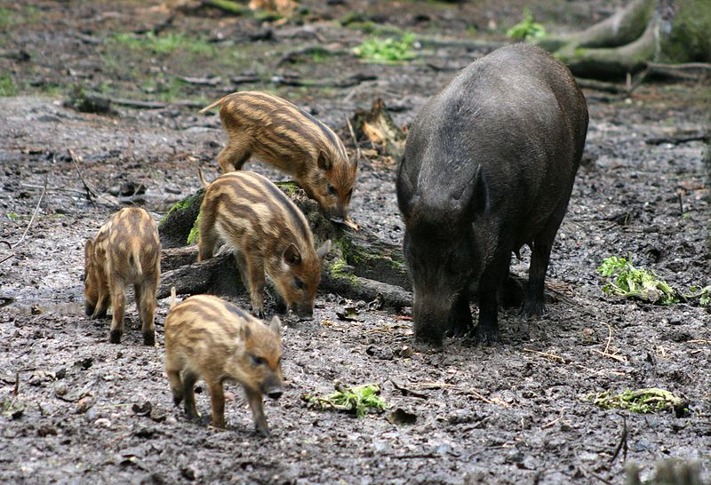
RIPRODUZIONE
La gestazione dura fino a cinque mesi. In prossimità del parto, la femmina si isola dal resto del gruppo per costruirsi una tana nel folto della vegetazione. In questa tana vengono dati alla luce i cuccioli, che sono in numero variabile da tre a dodici per ciascuna cucciolata. Alla nascita, i piccoli hanno gli occhi aperti e si affannano nella ricerca di uno dei dodici capezzoli materni. In caso di cucciolate particolarmente abbondanti, i cinghialetti più deboli sono perciò destinati a morire.

Slide 8
GABRIELE CECCARELLI

